Slide 1
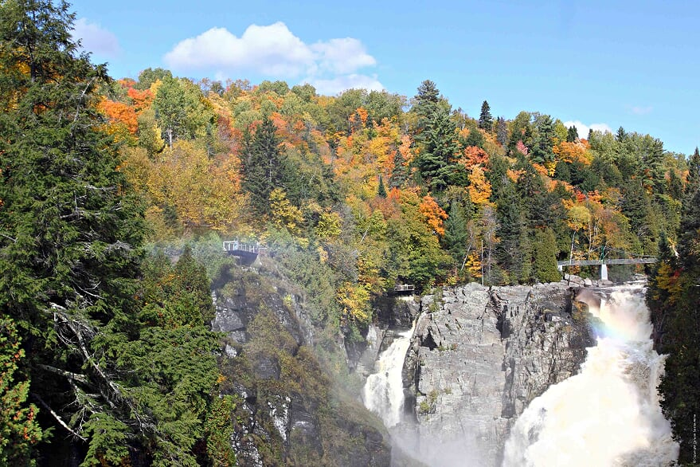
NaturellementSensati nnel!

Slide 2
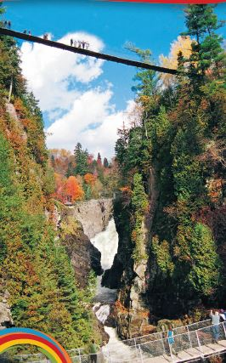
Why ?
3 ponts suspendus incluant un à 60 mètres au dessus de la gorge !

Slide 3
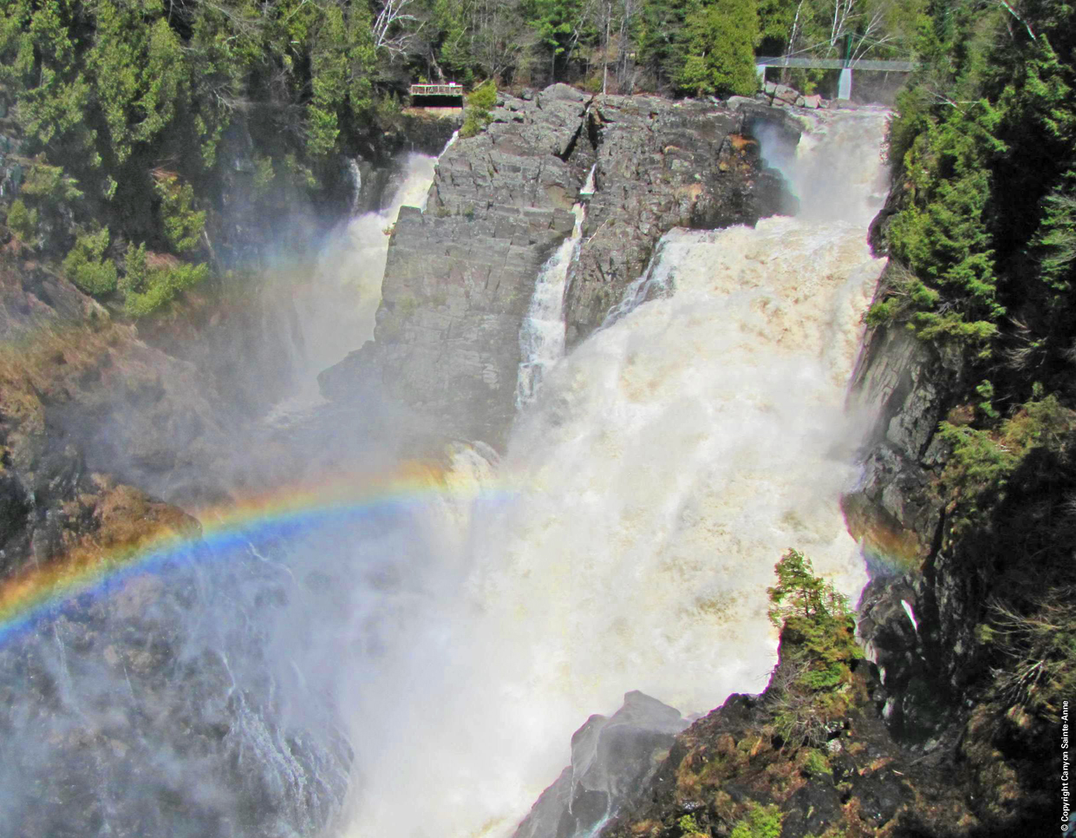
Chute de 74 m
Chute de 74 m

Slide 4
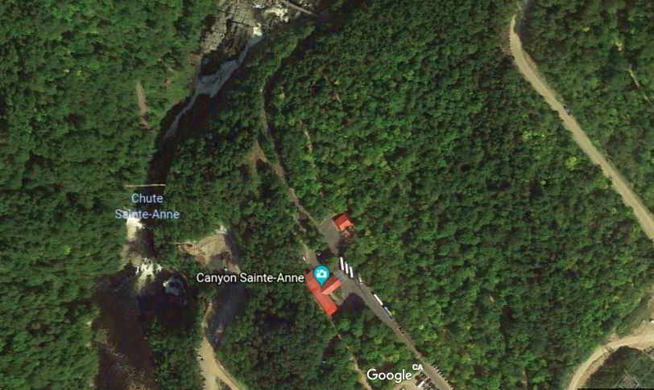
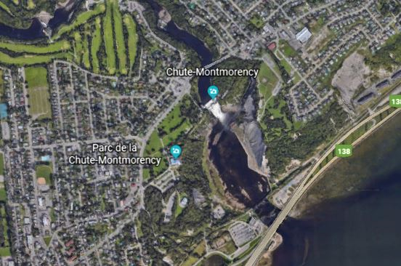
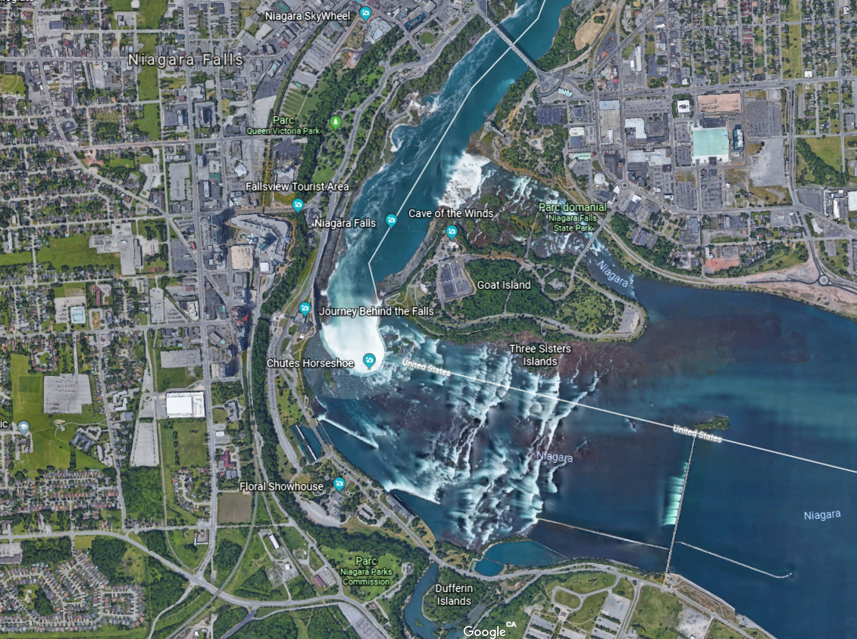
Immersion totale en forêt !

Slide 5
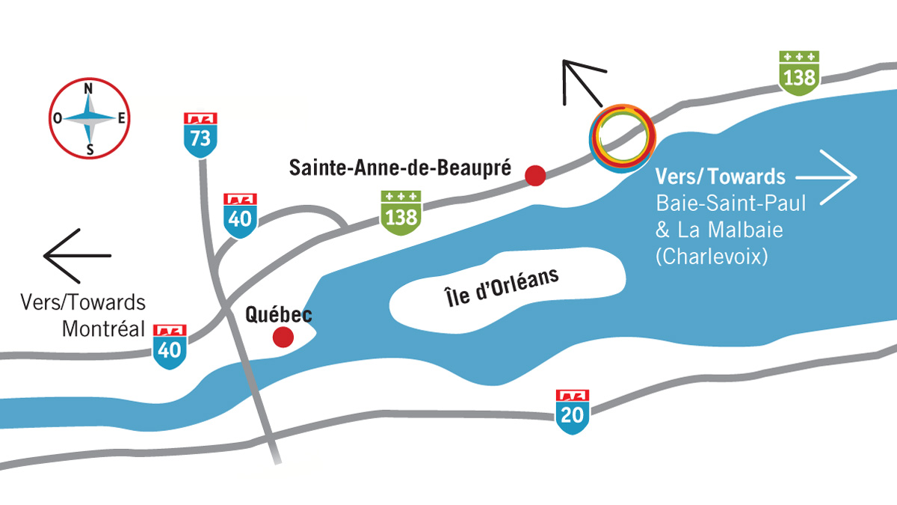
30 minutes du Vieux Québec

Slide 6
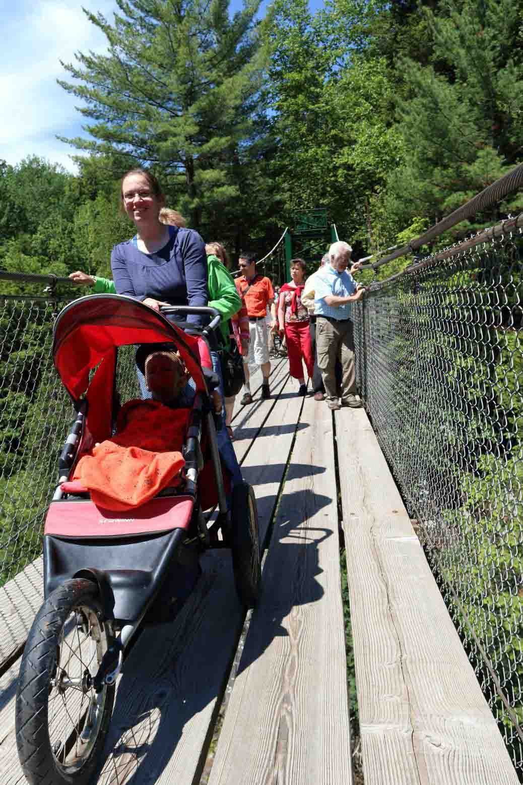
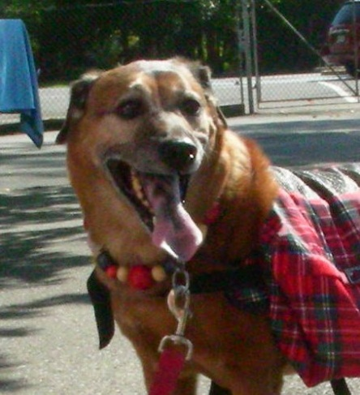
De mai à octobre
ÉCOTOURISME POUR TOUTE LA FAMILLE…
…incluant votre meilleur ami !

Slide 7
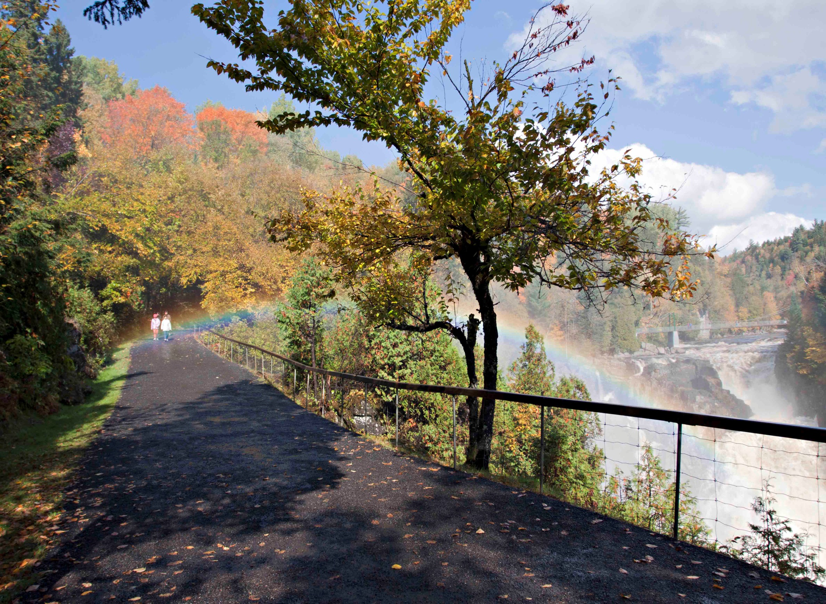
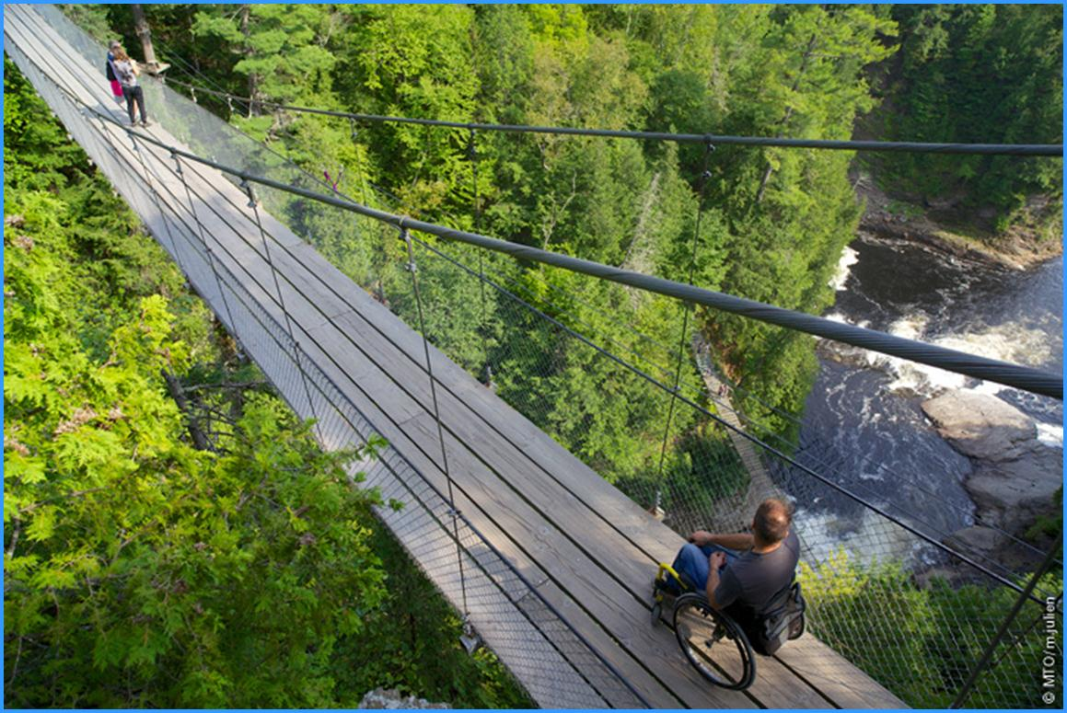
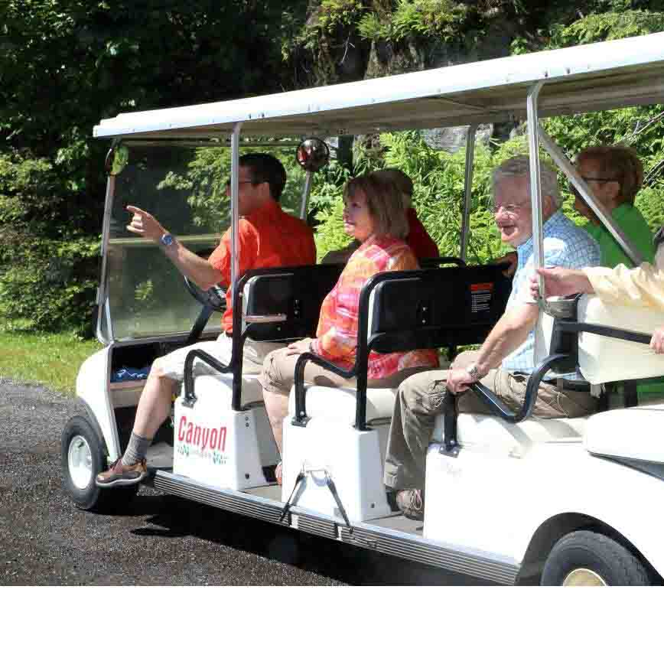
Une promenade facile, accessible et sécuritaire
Accessible en fauteuil roulant
Navette

Slide 8
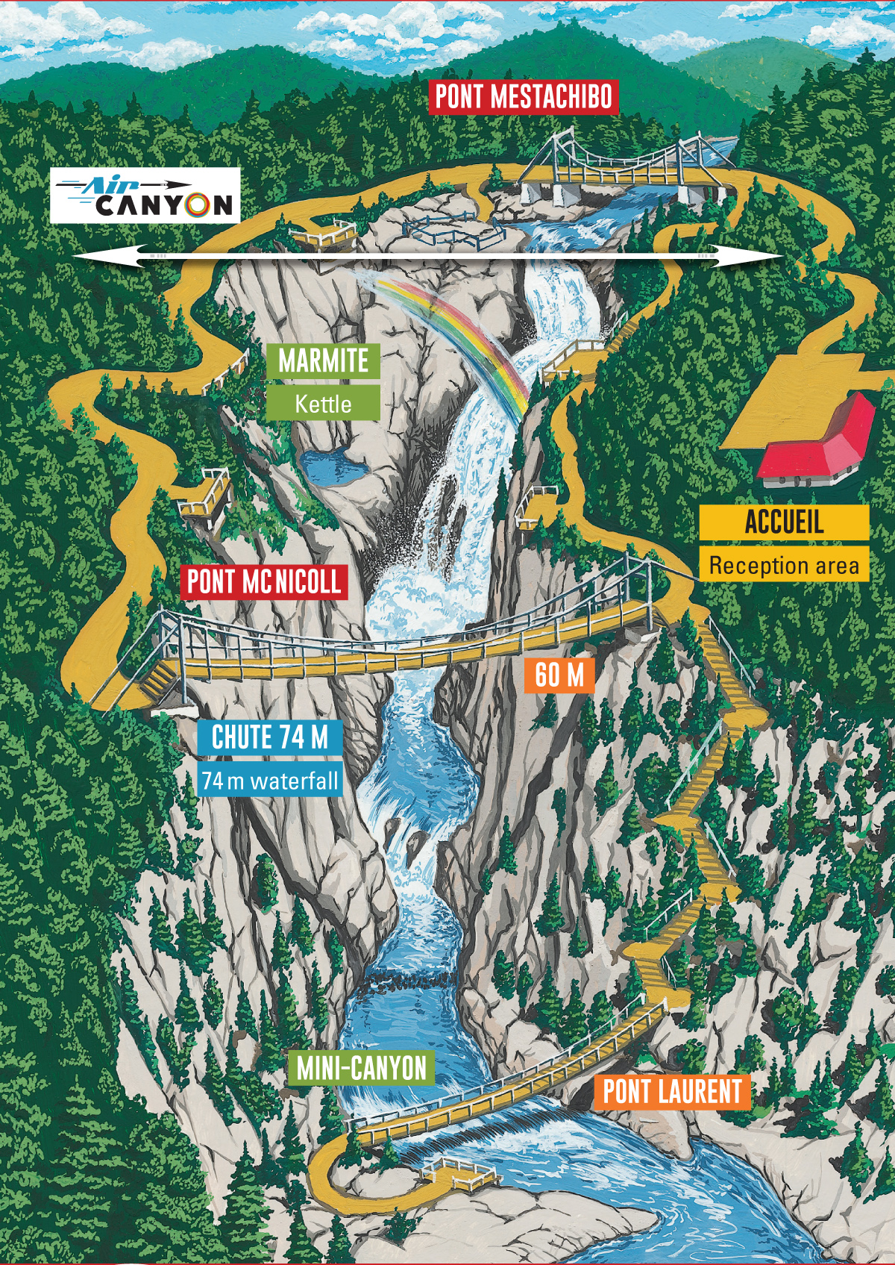
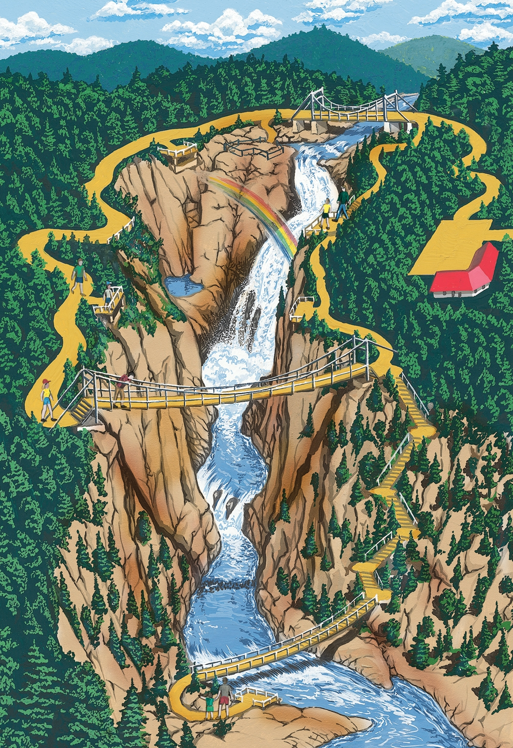
La visite :
étape par étape
Groupe : 45 minutes
FIT: 1h à 2h30
Marmite du Géant
Via Ferrata
et tyrolienne

Slide 9
Postes d’observation
le long du parcours

Slide 10
Simplement spectaculaire!

Slide 11
Vivez à 50 km / h!
Exclusif !
Sécuritaire
Pour toute
la famille
Aucune décharge à signer

Slide 12
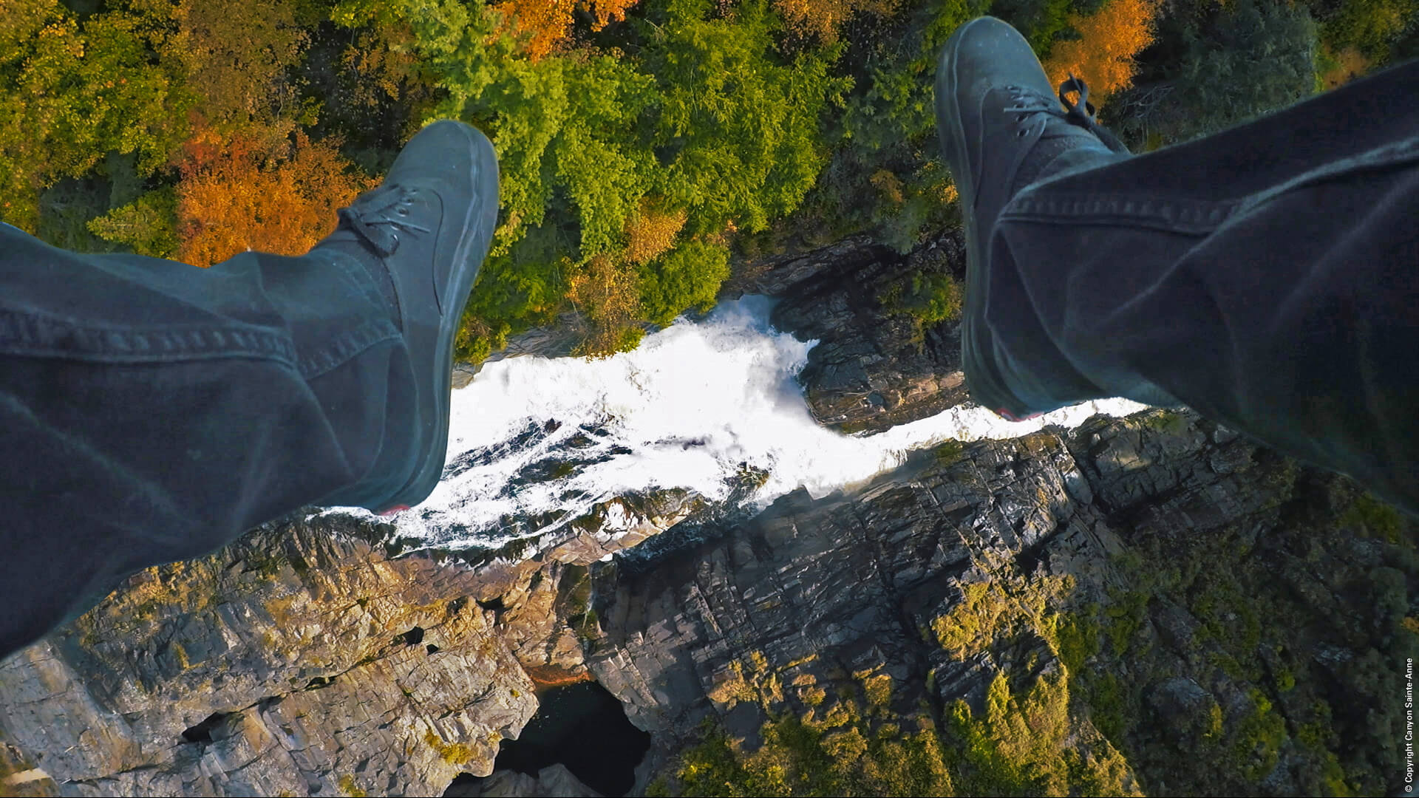
90m du haut des airs!
KOOL !
KOOL !
Mon envolée sur vidéo !
Lancer la vidéo

Slide 13
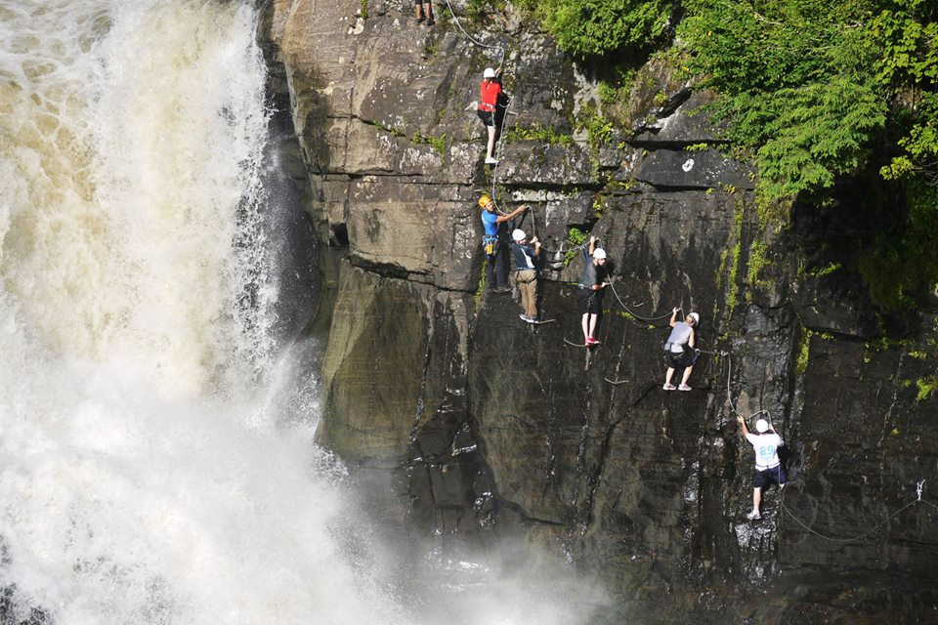
Tyrolienne
et
Via Ferrata
Sécuritaire
3 parcours
Pour toute la famille
Supervisé par des professionnels

Slide 14
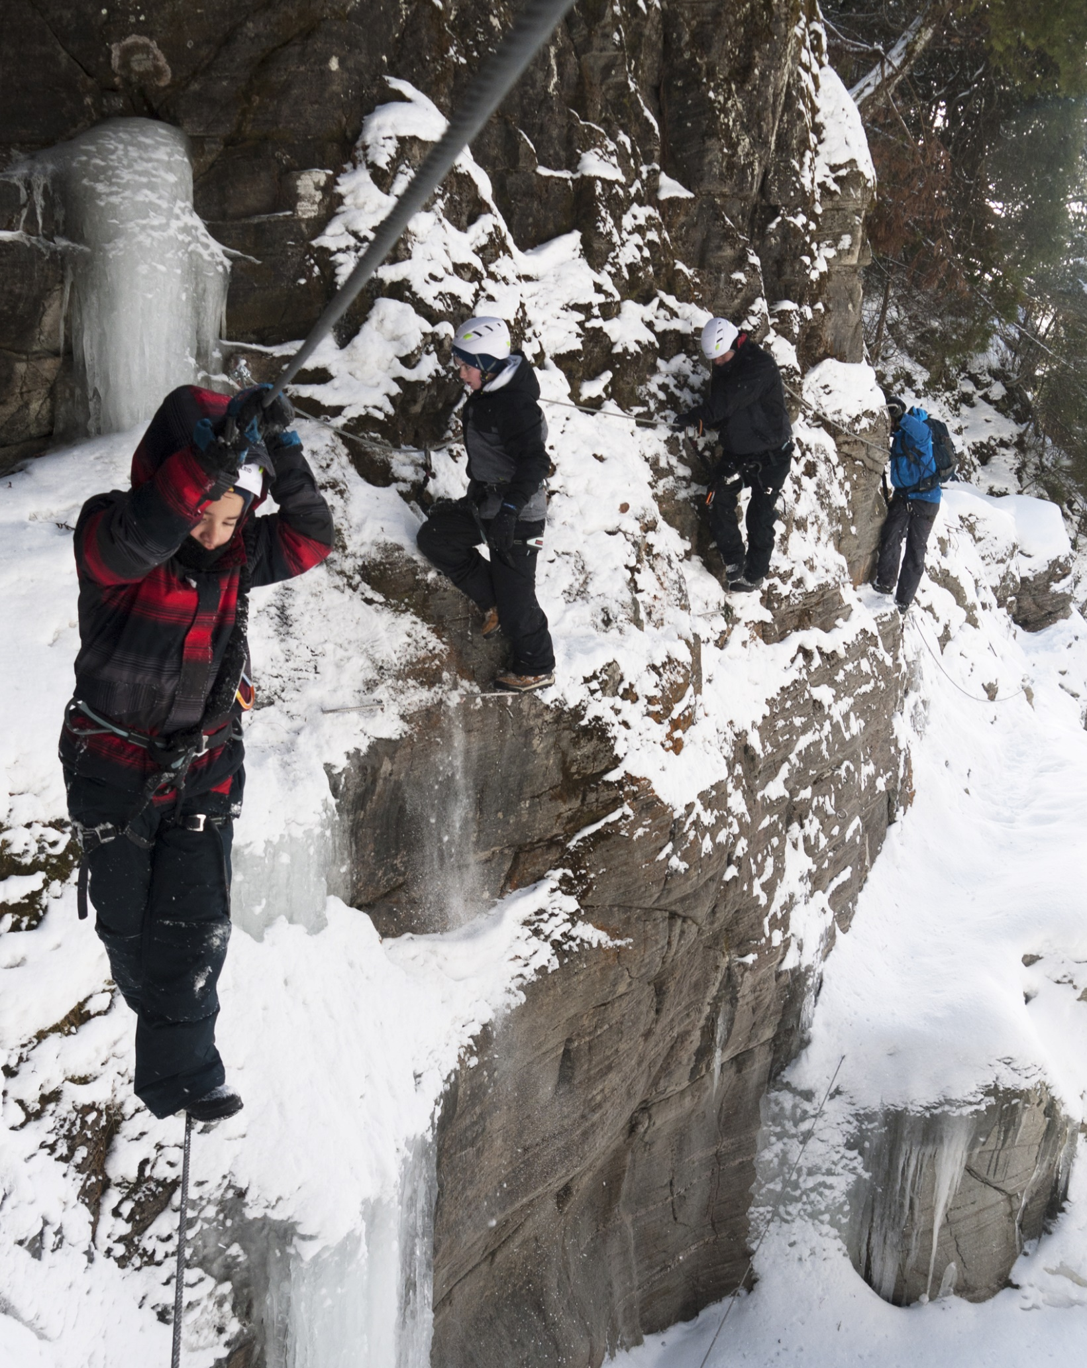
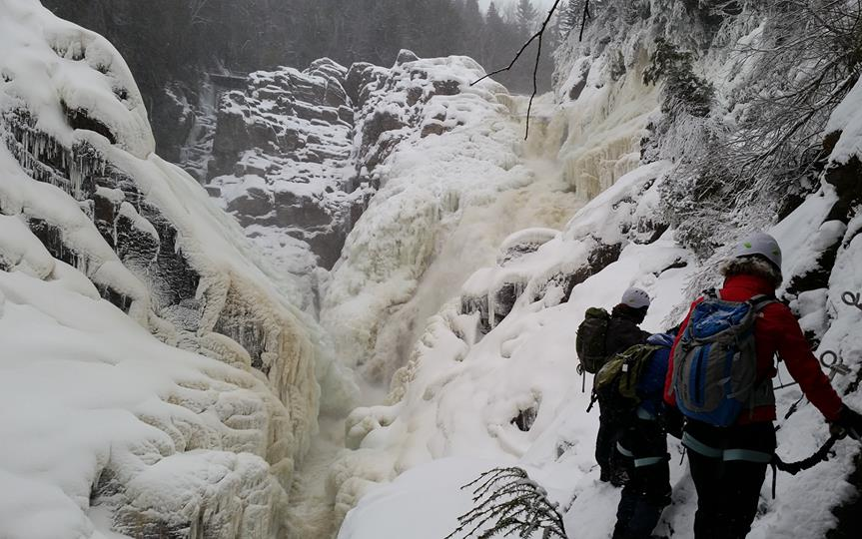
1e Via Ferrata hivernale
sur câble continu !
Osez la Via Ferrata HIVERNALe !

Slide 15
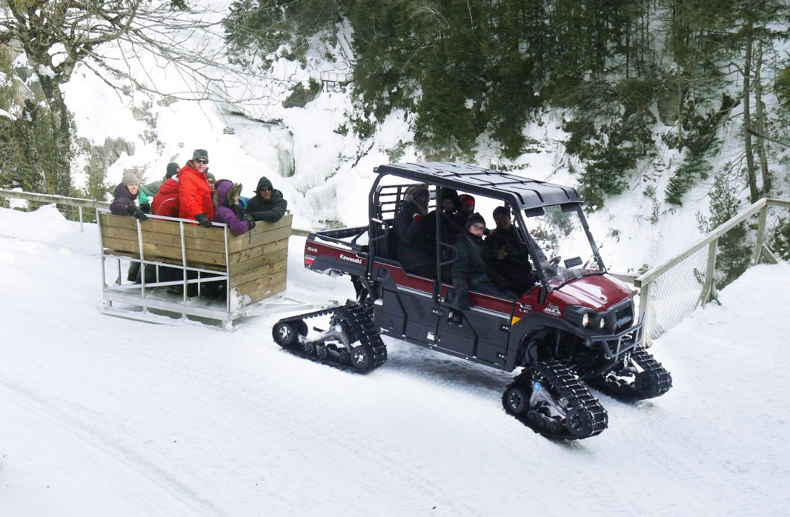
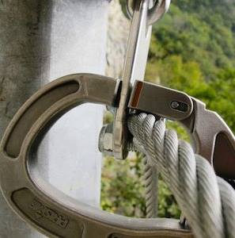
Transport hivernal adapté
Mousquetons sécuritaires
Aucune transition
nécessaire

Slide 16
.
NOS SIGNES d’excellence

Slide 17
Maximisez l’horaire !
Heures d’ouverture
flexibles
BBQ + visite
Seulement
1 h 30 !
Terrasse et restaurant
pouvant accueillir près de 200 personnes

Slide 18
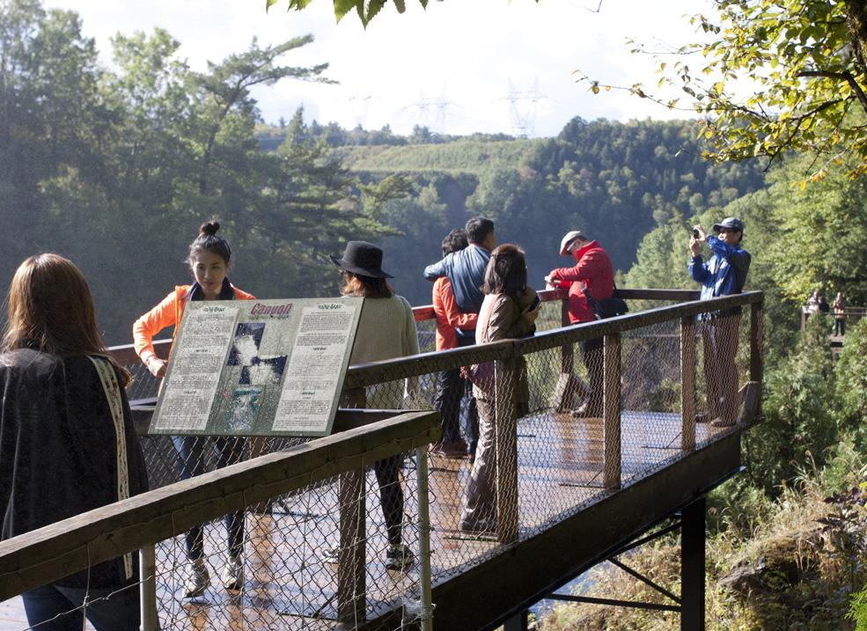
Bien accueillir les visiteurs
Panneaux d’interprétation
en 6 langues
Français
Anglais
Espagnol
Japonais
Allemand
Chinois simplifié

Slide 19
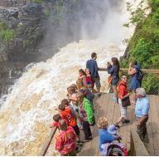
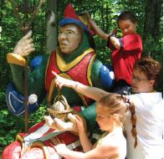
Activités sur le site
Quizz Nature
Comprendre les merveilles de la nature
Roc-Ambolesque
Résoudre des énigmes et des jeux
Petraminis
Retrouver les couleurs de l’arc-en-ciel
Gratuites et auto-guidées

Slide 20
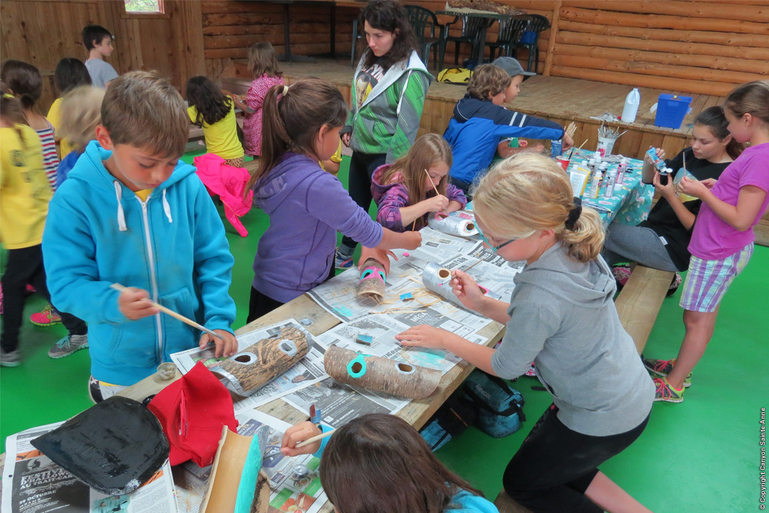
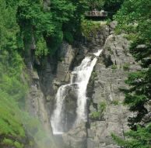
Animations
Pour tous I 1 heure
ATELIER MATO
S’inspirer de la nature pour créer un souvenir écologique
ZOOM Nature
Découvrir les facettes de la formation du Canyon et de sa végétation
Des frais additionnels s’appliquent.

Slide 21
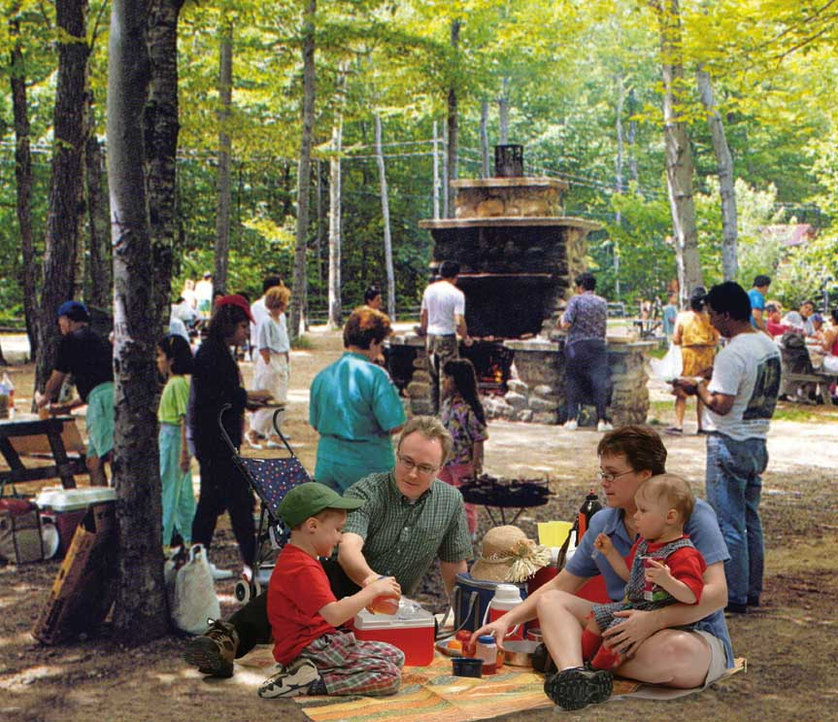
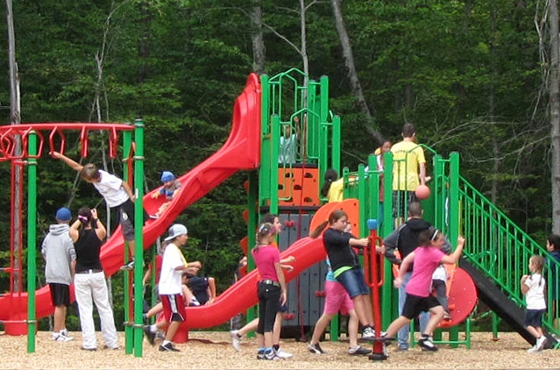
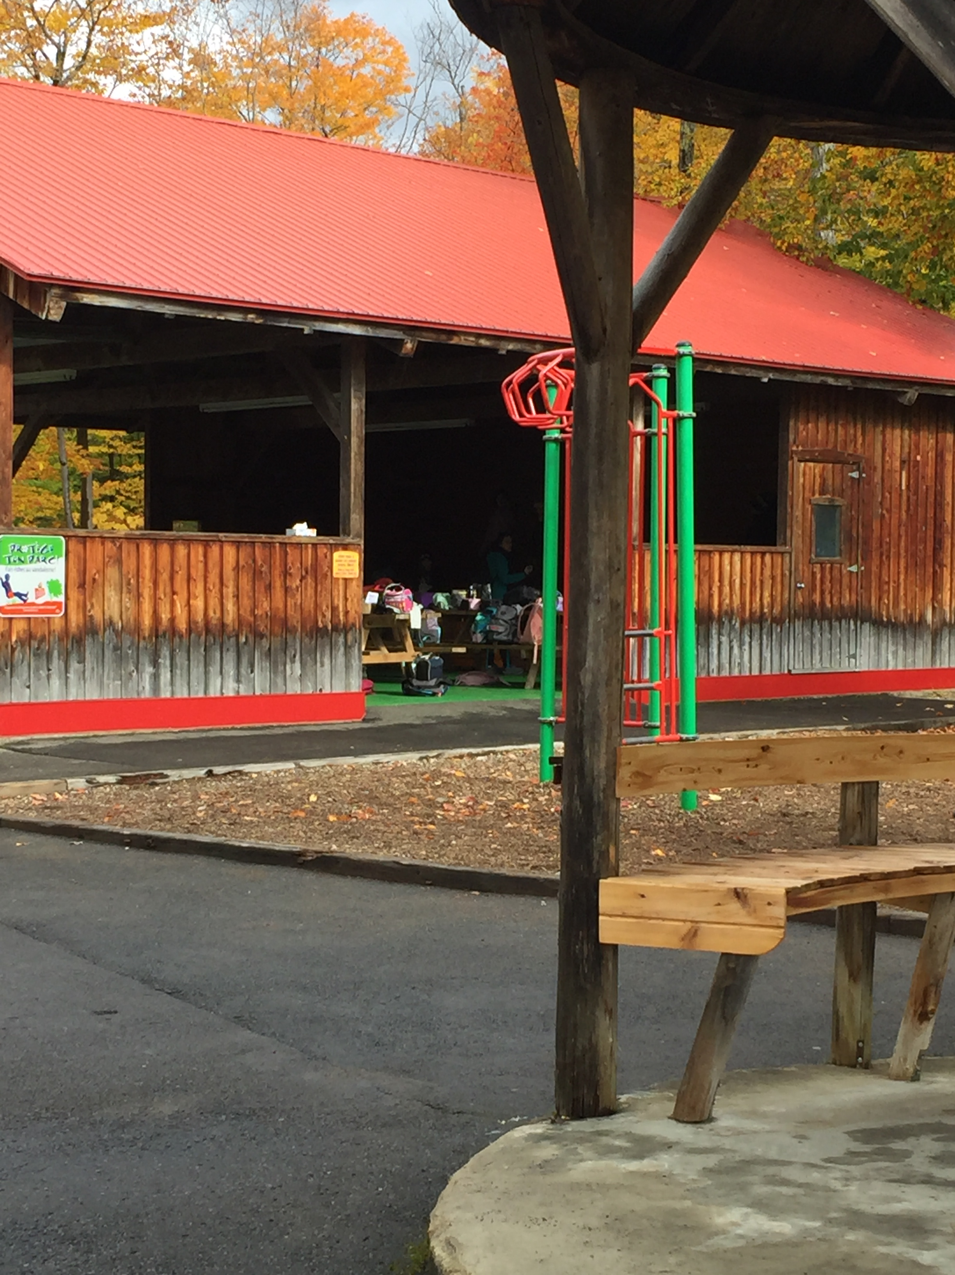
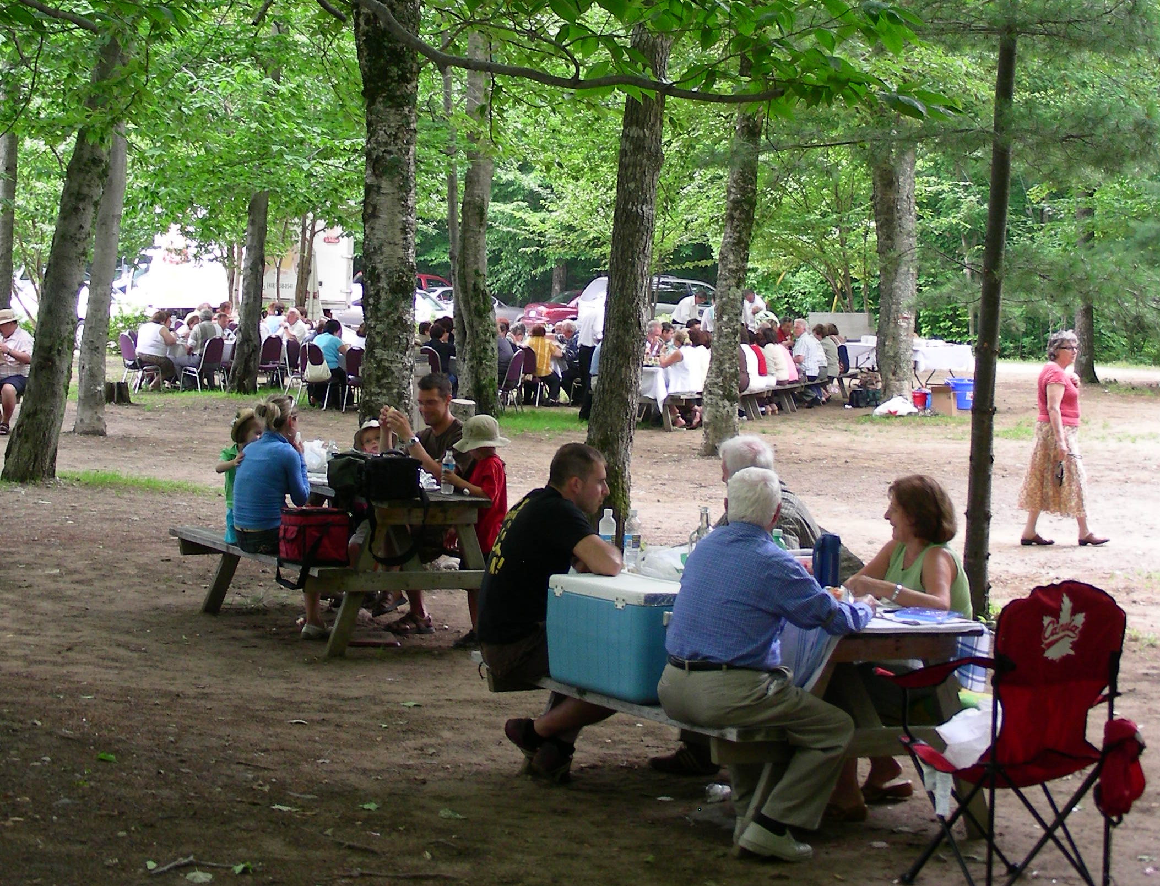
Autres services

Slide 22
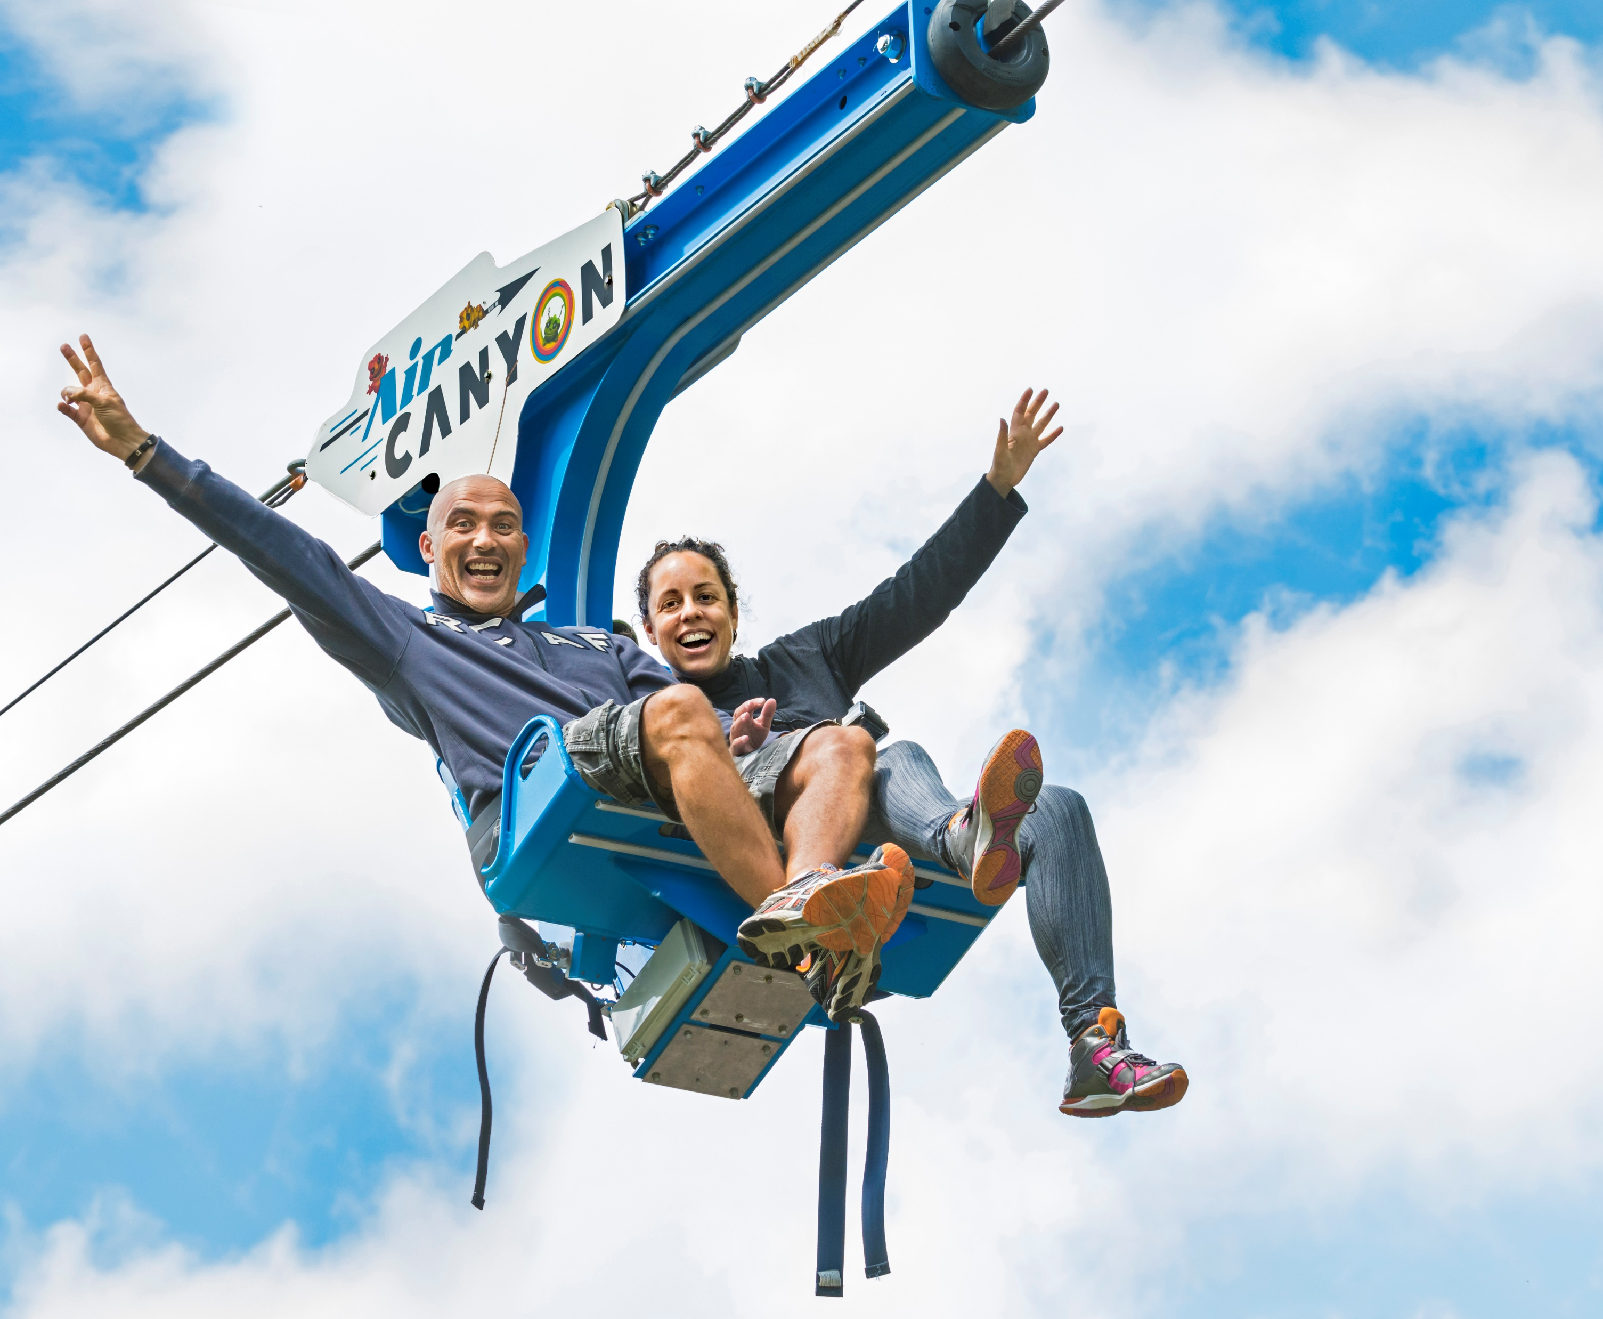
On a hâte de vous accueillir ! Merci !

